Slide 1

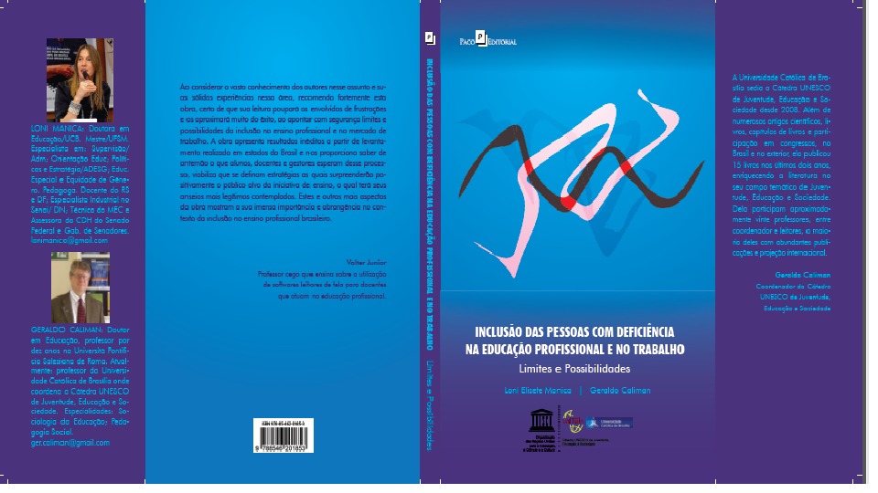

LANÇAMENTO DO LIVRO:

Slide 2
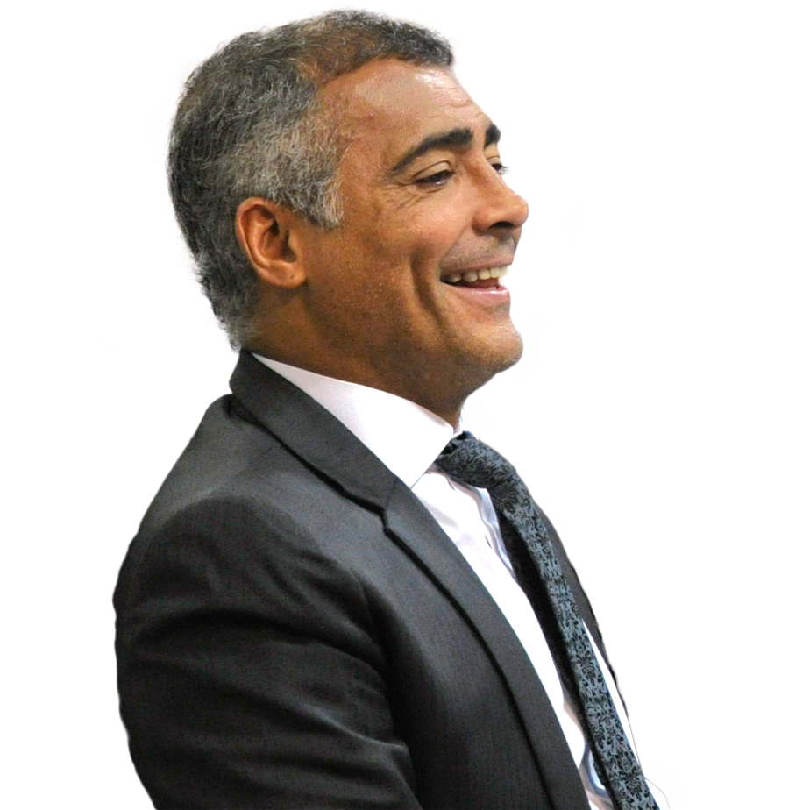

PREFÁCIO

Slide 3
ITEM:
APRESENTAÇÃO
O que temos no livro?
Perfil da instituição pesquisada
O que diz cada capítulo (Introdução)
A LDB, Convenção e principais Leis relacionadas as PcD

Slide 4
CAP 1:“As questões da pesquisa que subsidiaram os resultados”
Principais questões
Inclusão real
Inclusão Ideal
Definição do público alvo
Inclusão utópica

Slide 5
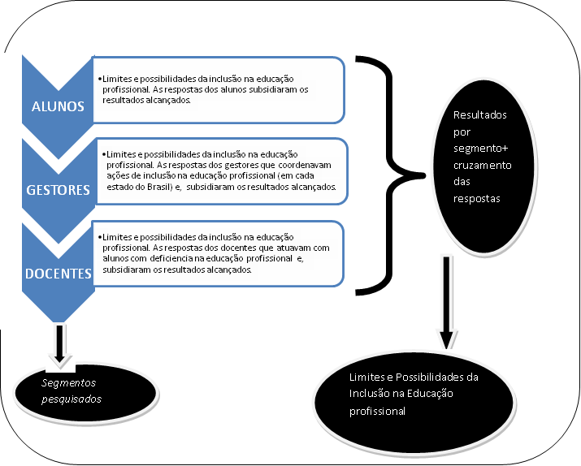
CAPÍTULO 2:
CAMINHO PERCORRIDO EM BUSCA DOS RESULTADOS
Metodologia (Como? Quando? Onde? )

Slide 6
CAPÍTULO 3:
O QUE EVIDENCIARAM OS ALUNOS COM DEFICIÊNCIA; DOCENTES E GESTORES SOBRE OS LIMITES E POSSIBILIDADE DE INCLUSÂO NA EDUCAÇÃO PROFISSIONAL
LIMITES
ALUNOS
DOCENTES
POSSIBILIDADES
GESTORES
Dificuldades dos empresários para cumprir a Lei de Cotas

Slide 7
CAPÍTULO 4:
RESULTADOS FINAIS:
CATEGORIAS QUE DEMONSTRAM O QUERER DOS DOCENTES, GESTORES E DOS PRÓPRIOS ALUNOS COM DEFICIENCIA
Passos seguidos para geração dos dados (ver slide posterior)
PRINCIPAIS CATEGORIAS NA VISÂO DOS ALUNOS
PRINCIPAIS CATEGORIAS NA VISÂO DOS GESTORES
DESCRIÇÃO A PARTIR DA ANÁLISE DOS GRÀFICOS GERADOS: CATEGORIAS RELACIONADAS AOS LIMITES E POSSIBILIDADES EM REALIZAR A INCLUSÃO NA EDUCAÇÃO PROFISSIONAL POR SEGMENTO PARTICIPANTE DA PESQUISA
PRINCIPAIS CATEGORIAS NA VISÂO DOS DOCENTES

Slide 8
1
ORGANIZAÇÃO dos dados obtidos por questão formulada’, fazendo a compilação das respostas, bem como
TRANSCRIÇÃO DOS RELATOS’ DAS GRAVAÇÕES OBTIDAS NO MOMENTO DA PESQUISA IN LOCO, bem como os ‘registros’ obtidos a partir dos formulários de pesquisa e entrevista semiestruturada (para os alunos).
ANÁLISE DOS DADOS e das respostas, por segmento participante’. Esse capítulo contou com o apoio de referenciais teóricos, registros dos participantes e das experiências pessoais dos autores para dar sustentabilidade à análise
ESCOLHA E ANÁLISE DAS CATEGORIAS SIGNIFICATIVAS por segmento participante, a partir do objetivo relacionado aos limites/possibilidades da inclusão. Esse capítulo reunirá a síntese de cada segmento participante por objetivo proposto na pesquisa, apresentando a análise das categorias.
A partir do agrupamento das respostas dos três segmentos, FIZEMOS UM CRUZAMENTO, agrupando as ‘unidades significativas da pesquisa de cada segmento
Após a análise das respostas, a INDICAÇÃO CATEGORIAL POR SEGMENTO, O CRUZAMENTO DAS CATEGORIAS significativas, chegamos às ‘SUGESTÕES QUE PODERÃO INFLUENCIAR AS POLÍTICAS PÚBLICAS’ relacionadas ao tema.
6
2
4
3
5

Slide 9
1. Existe a ‘preferência’ em organizar turmas ‘fechadas’(somente de alunos com deficiência), tanto na visão dos alunos quanto dos docentes respondentes e, ainda, a ‘necessidade’ de organizar estas turmas, na visão dos gestores.
2. Possibilidades de maior numero de cursos para Pcds na educação profissional
CAPITULO 5:
CONCLUSÃO A PARTIR DO CRUZAMENTO DAS RESPOSTAS EVIDENCIADAS PELOS TRÊS SEGMENTOS PARTICIPANTES DA PESQUISA
3. Dificuldade em realizar a inserção da Pessoa com Deficiência- PcD no mercado formal de trabalho
4. Contrários à extinção das escolas especiais
5. Sugestão para o trabalho em parceria entre a escola regular e a escola especial a partir dos resultados da pesquisa:
6. O Aluno pode escolher o tipo de escola e o tipo de turma que deseja frequentar

Slide 10
possibilidades
CAP 6
limites
sugestões
CONSIDERAÇÕES FINAIS: POSSIBILIDADES E LIMITES DA INCLUSÃO NA EDUCAÇÃO PROFISSIONAL E NO MERCADO DE TRABALHO

Slide 11
A pesquisa revela que não dar opção aos alunos com deficiência para escolher o tipo de escola que deseja frequentar é algo arbitrário e totalmente antidemocrático.
muitas escolas especiais estão mais bem aparelhadas e preparadas do que a escola regular, especialmente no que se refere ao atendimento ao aluno com deficiência. A sugestão básica é: uma escola não exclui a outra, ambas podem se complementar!
Não podemos ver esse momento como uma guerra educacional travada pelas escolas especiais e escolas regulares . Pessoas com deficiências não são agentes que devem ser idealizados como números ou que sejam utilizados como poder de “barganha” para recebimento de recursos oferecidos em prol da educação deste segmento e, isso, vale para ambos os tipos de escola.
A pessoa com deficiência tem direitos, tem deveres, tem vontade própria e, acima de tudo, são pessoas capazes de dizer e escolher o que consideram melhor para si mesmo, independente do que os outros consideram, escolher sua escola, sua turma, seu curso... Isso é um direito da PcD e não de pais, governadores ou outros.
PRINCIPAIS CONCLUSÕES:

Slide 12

Ao considerar o vasto conhecimento dos autores nesse assunto e suas sólidas experiências nessa área, recomendo fortemente a obra, certo de que sua leitura poupará os envolvidos de frustrações e os aproximará muito do êxito ao apontar com segurança limites e possibilidades da inclusão no ensino profissional. A obra apresenta resultados inéditos a partir de levantamento realizado em Estados do Brasil e, nos proporciona saber de antemão o que alunos, docentes e gestores esperam desse processo que viabiliza a definição das estratégias as quais surpreenderão positivamente o público alvo da iniciativa de ensino, os quais terão seus anseios mais legítimos contemplados. Estes e outros mais aspectos da obra mostram a sua imensa importância e abrangência no contexto da inclusão no ensino profissional brasileiro.
Valter Junior – Professor cego que ensina sobre a utilização de softwares leitores de tela para docentes que atuam na educação profissional.

Slide 13

Para fazer a aquisição do livro:
a melhor forma é nossa livraria virtual, https://livrosdapaco.com.br/index.php, com entrega de até 7 dias úteis no endereço cadastrado.
Pode também encontrar no site de grandes livrarias como Saraiva e Cultura.
em lojas físicas, o cliente ou autor pode estar fazendo uma solicitação para o gerente, que nosso departamento comercial irá entrar em contato para ver se há interesse da livraria adquirir sua obra.

Slide 14
Romário Faria
@romarioonze
@romariofaria
Brasília/DF
Ala Senador Nilo Coelho, Gabinete 11 – Anexo II
Senado Federal - CEP 70165-900
Fone: (61) 3303-6518
Fax: (61) 3303-6520
Rio de Janeiro/RJ
Av. das Américas, 3500, sala 130
Edifício Hong Kong 3000, Barra da Tijuca – CEP 22640-102
Fone: (21) 3988-9511
Fax: (21) 3988-9411
www.romario.org

